Slide 1

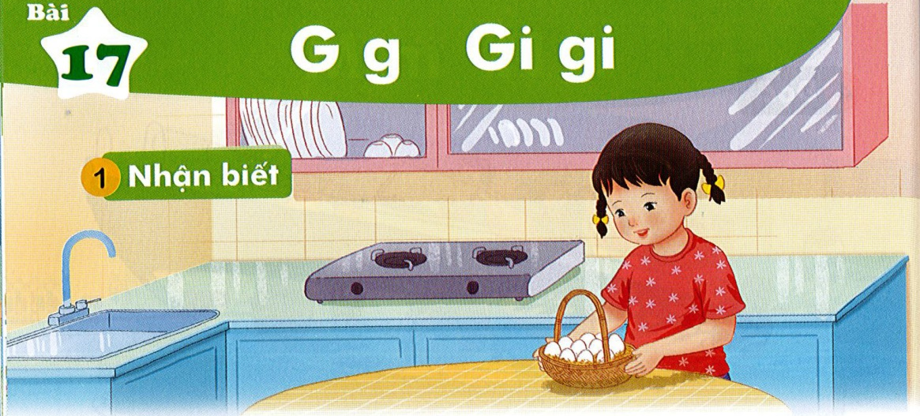
Bài
G g Gi gi
17
Nhận biết
1
Hà có giỏ trứng gà.

Slide 2
Đọc
2
g
gi
g
a
gi
o
gà
giỏ
g
g
g
gi
gi
gi
ga
gỗ
gụ
giá
giò
giỗ

Slide 3
Đọc
2
g
gi
g
a
gi
ơ
gà
giơ
g
g
g
gi
gi
gi
ga
gỗ
gụ
giá
giò
giỗ

Slide 4
So sánh
g
gi
i
Notes:
So sáng G và GI

Slide 5
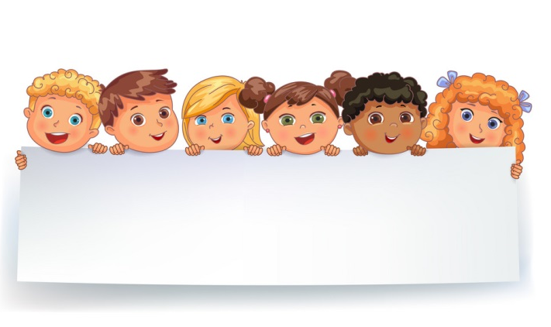


Thư giãn nào!

Slide 6
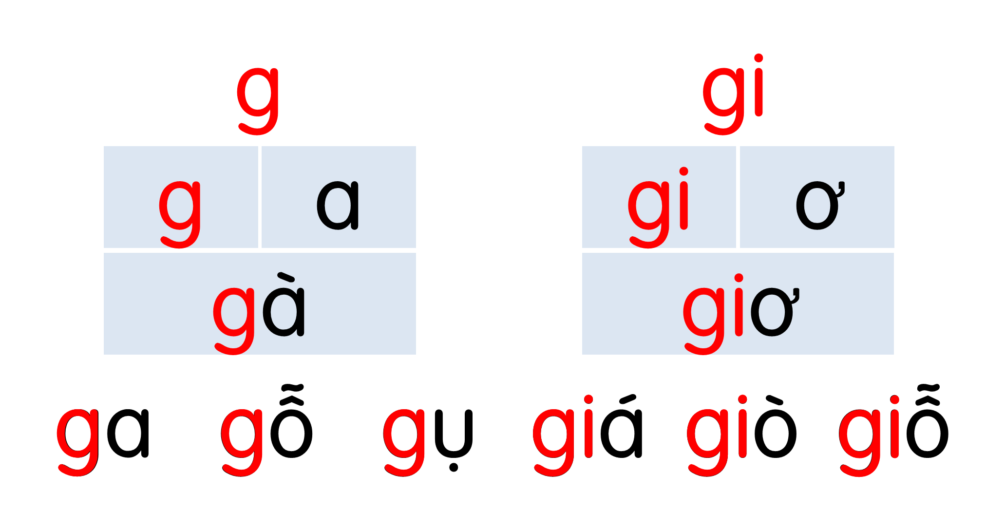
Notes:
Ôn lại

Slide 7
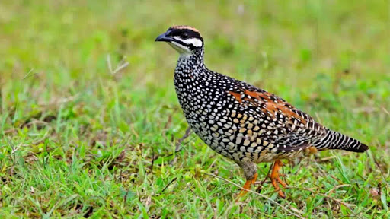
g
gà gô
g
Notes:
Hay còn gọi là CHIM ĐA ĐA

Slide 8
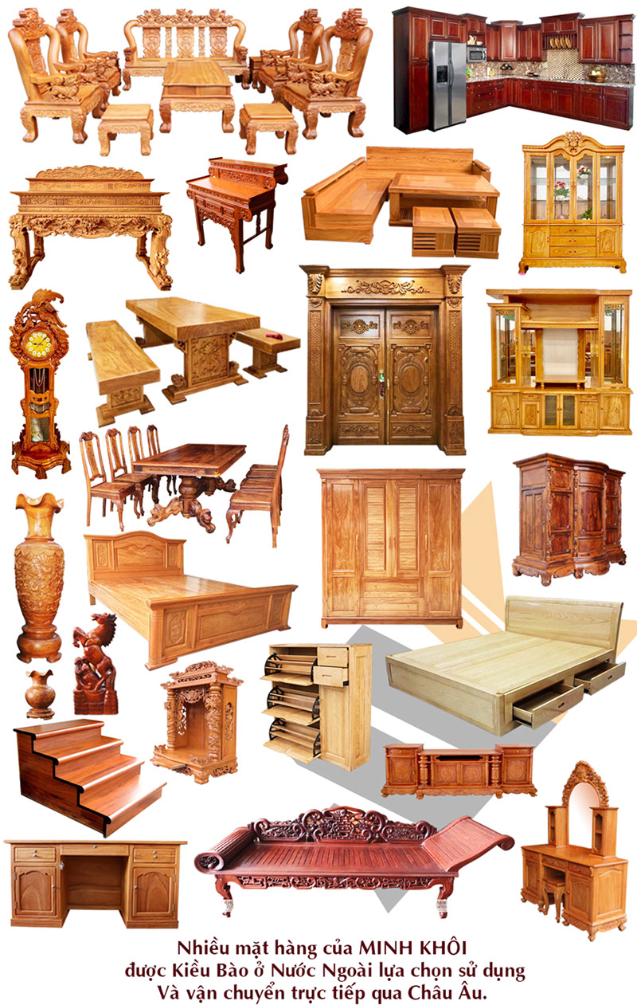
đồ gỗ
g

Slide 9
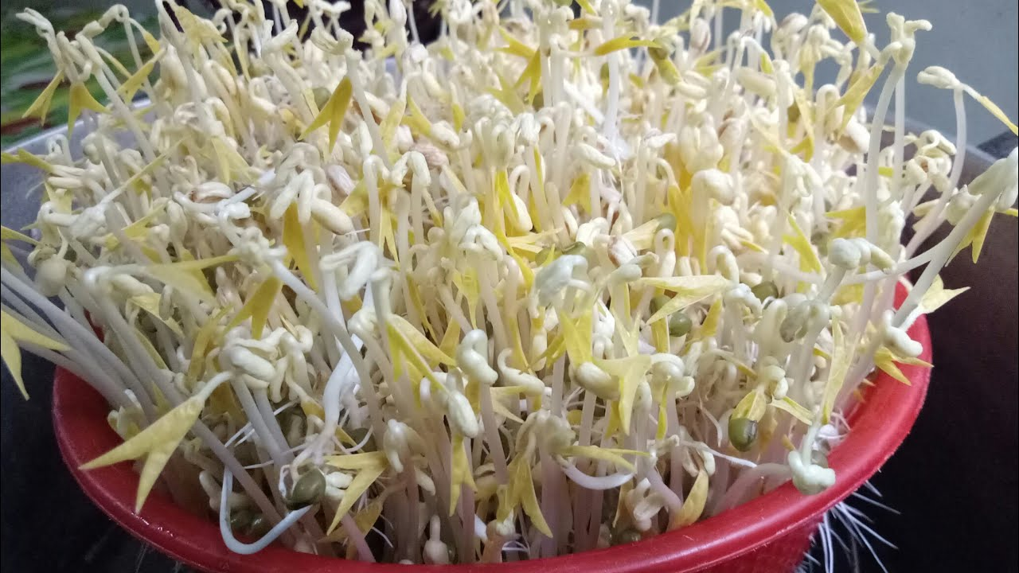
giá đỗ
gi

Slide 10
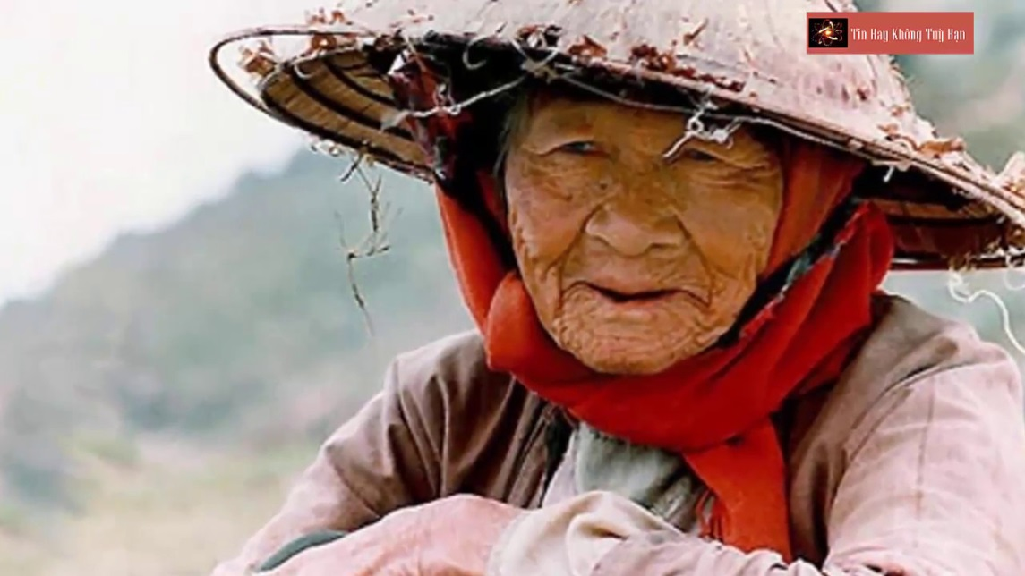
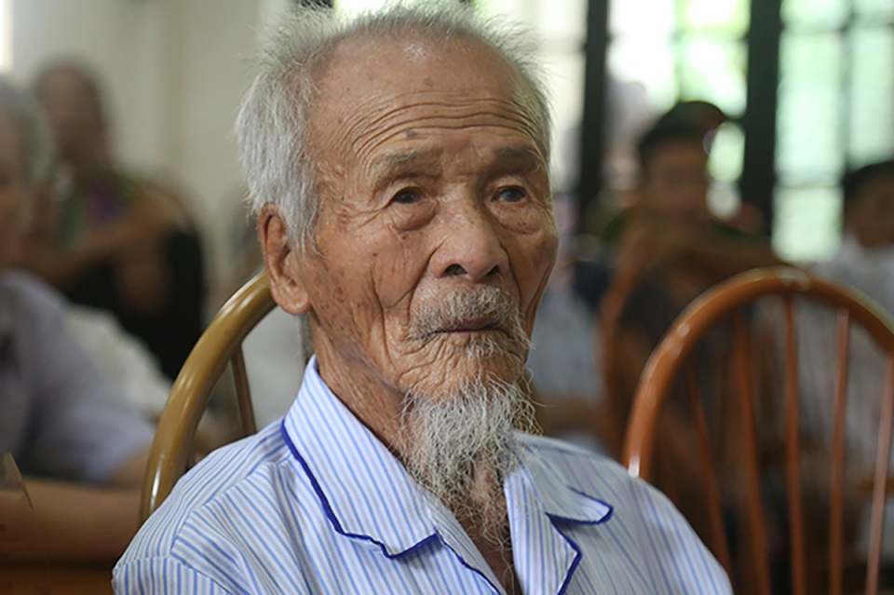
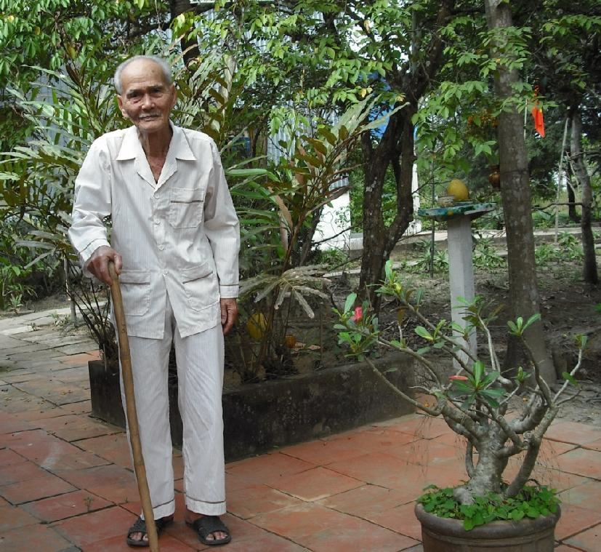
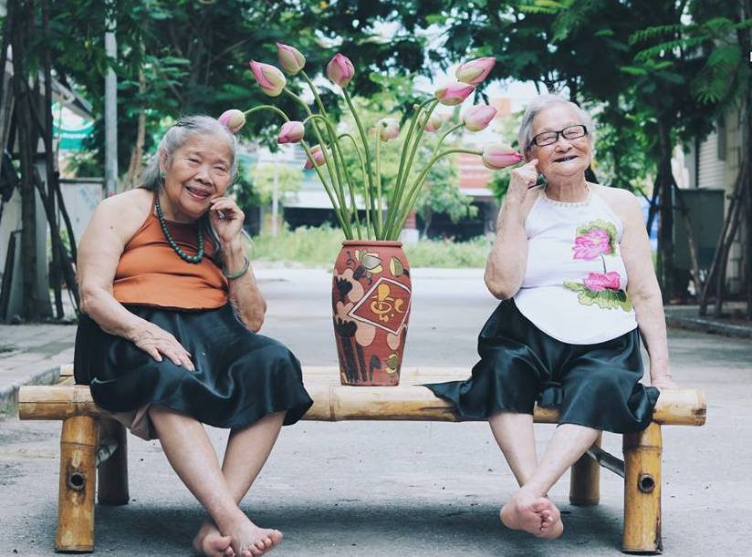
cụ già
gi
Notes:
GV lưu ý GD HS an toàn khi tham gia PTGT đường thuỷ

Slide 11
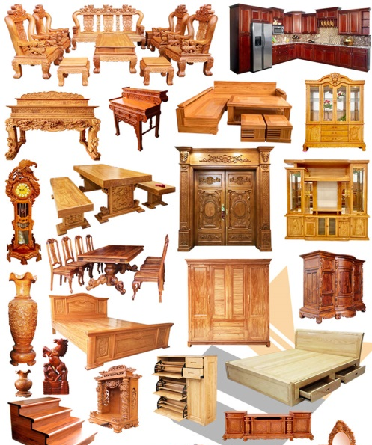
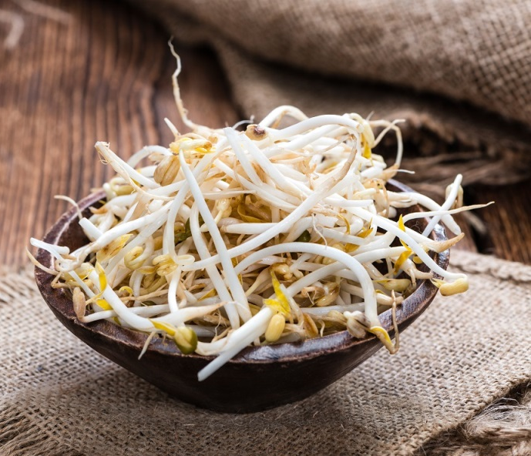
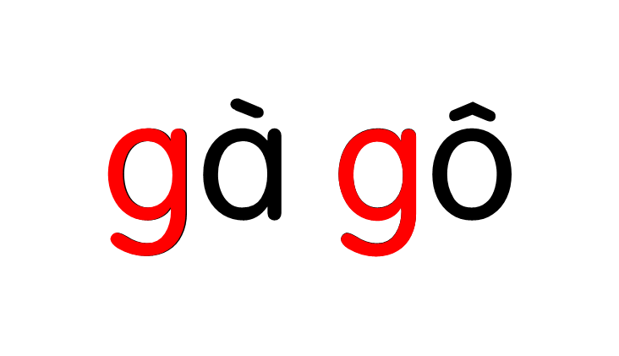
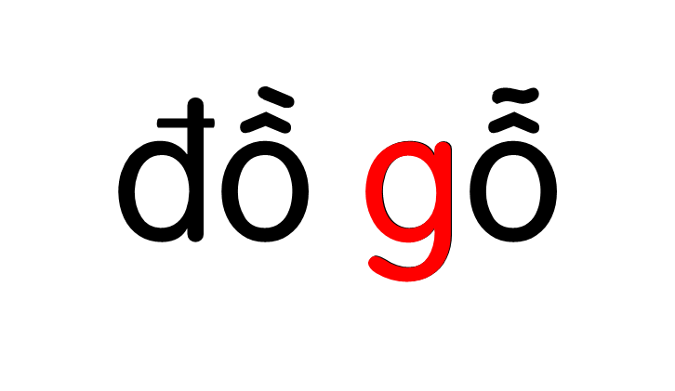



Slide 13
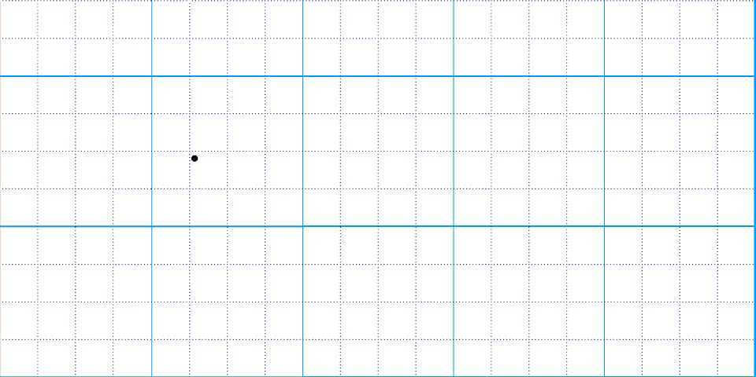


Slide 14
